Slide 1
Mencari Bilangan Terbesar
Christophorus Jonathan Radit
23STI9015

Slide 2
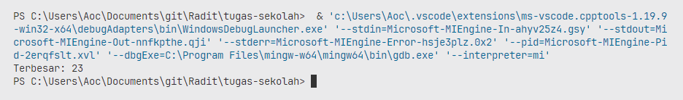
Screenshot
Notes:
Gk kelihatan

